Slide 1
Design patterns
Padrões de Projeto OO

Slide 2


O inicio
Gof – Gang of Four
Christopher Alexander

Slide 3
Padrões de projeto
Catálogo de soluções para problemas recorrentes em nosso dia a dia;
Determina nomes, motivações e expões soluções voltadas para um problema recorrente em sistemas orientados a objeto;
Design Patterns: Elements of Reusable Object-Oriented Sfotware
Core J2EE Design Pattern: Best Practices and Design Strategies http://java.sun.com/blueprints/corej2eepatterns/Patterns/

Slide 4
Gang of four (Gof)
E. Gamma and R. Helm and R. Johnson and J. Vlissides.
Design Patterns - Elements of Reusable Object-Oriented Software. Addison-Wesley, 1995.

Slide 5
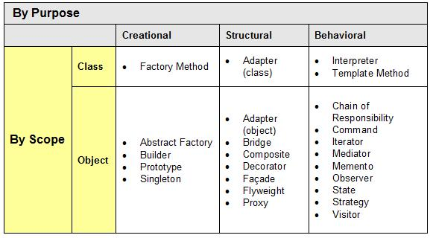
Gof
São 23 padrões organizados em:

Slide 6
Formato padrão Gof
Todo padrão inclui:
  Nome
  Problema
  Solução
  Participantes
  Consequências
  Implementações

Slide 7
Padrão Adapter
Pattern: Adapter
Objetivo | Converter a interface de uma classe por outra esperada pelos clientes
Problema | Um sistema tem o comportamento correto em uma interface inadequada
Solução | Um adaptador disponibiliza uma “ camada extra” para a interface desejada
Pariticpantes | Target – define a interface especifica do cliente Client – colabora com objetos compatíveis com Target Adaptee – interface que necessita da adaptação Adapter – É o próprio adaptardor de Adaptee para Target
Consequências | Permite que objetos preexistentes se encaixem em novas classes removendo os limites da interface original
Implementação | A classe preexistente fica encapsula em uma nova classe. Essa nova classe é compatível com a interface do cliente e chma os métodos da classe preexistente, realizando as adaptações necessárias.

Slide 8

Padrão Adapter

Slide 9
Padrão Singleton
Pattern: Singleton
Objetivo | Garantir que apenas um instância de uma classe seja criada, mas sem exigir um objeto global, externo à classe, que controle a instanciação
Problema | Muitos objetos precisam referenciar o mesmo objeto e você quer assegurar que não existe mais de um disponível
Solução | Restringir os meios de criação e garantir que exista sometne uma instância
Pariticpantes | Singleton – define um método estático getInstance() que permite a seus clientes obter acesso à sua instância única. Pode ser responsável por criar sua única instância. Clientes – acessam a instância do Singleton por meio do método getInstance()
Consequências | Os clientes não precisam saber previamente se a instância do objeto existe. Isto é controlado pelo Singleton
Implementação | Cria-se um atributo static e private, cujo tipo seja o mesmo do Singleton, inicialmente nulo. Criar um metodo static e public que instacia se necessário, e retorna o valor do singleton Tornar todos os construtores da classe private ou protected, para que não seja possĩvel cria a classe sem utilizar o método de acesso getInstance()

Slide 10
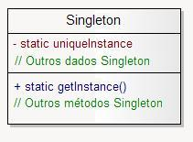
Padrão Singleton

